Slide 1
PERFECTUM: HEBBEN OF ZIJN?

Slide 2
ZIJN

Slide 3
Het gebruik van zijn
intransitieve werkwoorden van verandering
aankomen, gaan, groeien, komen, opstaan, rijzen, schrikken, sterven, stijgen, vallen, vergrijzen, verouderen, vertrekken, vluchten, worden…
Hij is zojuist aangekomen.
Het water is bevroren.
Na een kwartier zijn we maar gegaan.
Is hij al vertrokken?
Hij is vader geworden!

Slide 4
Het gebruik van zijn
2. de volgende (intransitieve) werkwoorden
blijken, blijven, gebeuren, lukken, mislukken, slagen, zijn …
Wat is er gebeurd?
Ik ben toch maar wat langer gebleven.

Slide 5
Het gebruik van zijn
3. werkwoorden van beweging met richting
fietsen (naar), lopen (naar), vliegen (naar), rennen (naar), …
Hij is net naar het station gefietst.
Ben je naar Brussel of Amsterdam gevlogen?

Slide 6
Het gebruik van hebben
1. met alle ww’s zonder verandering en richting
a.transitieve (heel lange list!): bedoelen, begrijpen, haten, hebben, horen, kiezen, maken, sturen, doen, geven, gooien, vertellen, zeggen
De kinderen hebben allebei griep gehad.
Ik heb mijn huiswerk gemaakt.
Wat hebben ze hem gegeven?
Heeft u een e-mail gestuurd?

Slide 7
Het gebruik van hebben
1. met alle ww’s zonder verandering en richting
a.intransitieve zonder vernadering (lange list!):
ademen, babbelen, hangen, leven, liggen, schijnen, slapen, staan, tennissen, waaien, zitten, …
Hij heeft een uurtje op bed gelegen.
Het heeft flink gewaaid.
Heb je goed geslapen?

Slide 8
LET OP: werkwoorden van beweging
fietsen, klimmen, lopen, reizen, rennen, rijden, springen, varen, vliegen, wandelen, zeilen…
1. met hebben: jde o aktivitu samotnou
Zo lang heb ik nog nooit gevlogen.
Hij heeft de hele namiddag gefietst.
Ik heb urenlang in het park gewandeld.
2. met zijn: změna místa a cíl
Ik ben van Amsterdam naar Stockholm gevlogen.
Ik ben in een uur naar de stad gelopen

Slide 9
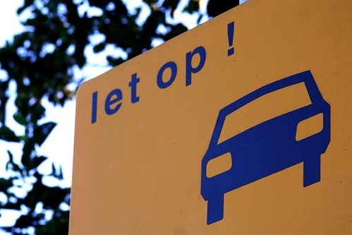
BEWEGING: HEBBEN of ZIJN?
Vergelijk:
Ik ben de stad in gelopen. x Ik heb in de stad gelopen.
Jan is naar school gefietst. x Piet heeft urenlang buiten gefietst.
Ben je naar het noorden gereisd? x Heb je veel gereisd voor je baan?

Slide 10
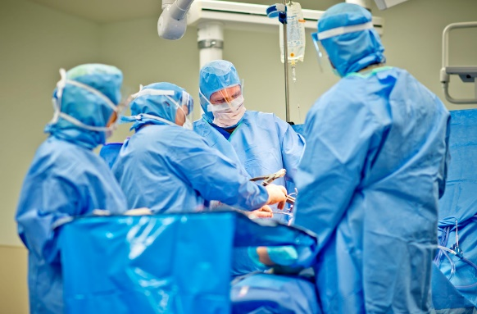
HEBBEN of ZIJN met betekenisverschil
ÓNDERGAAN (intransitief) + zijn:
De zon is ondergegaan.
X
iets ONDERGÁÁN (transitief) + hebben:
Hij heeft een zware operatie ondergaan.

